Slide 1

大学生的二手交易平台
校易
团队队长：李杰
团队成员：冯文雄 周振朋
柯新钿 禤锦辉 阿卜力孜
校易团队

Slide 2

项目简介
项目功能
技术实现
项目特色

Slide 3

一、项目简介
校易是什么

Slide 4
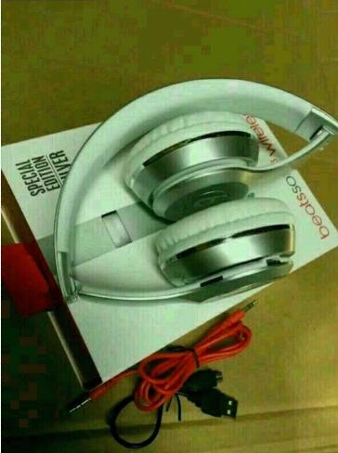
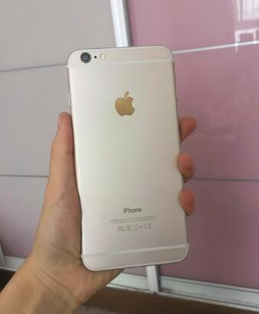


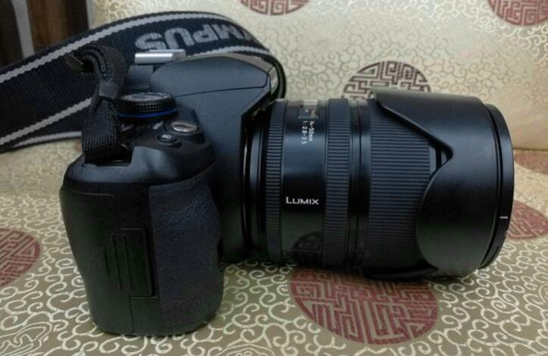
Part 1
项目简介
*
有闲置的物品

Slide 5


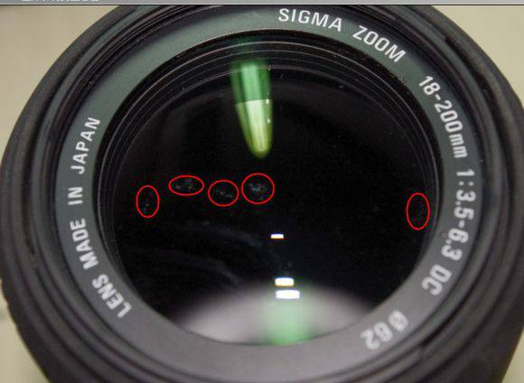

Part 1
项目简介
*
担心质量问题怎么办？？？
我在北京
我在广州
看过刚才给你发的图片，没问题的吧？
看起来没问题
二手老镜头
距离太远，只能选择发货
对焦坏没坏？？
长霉？

Slide 6
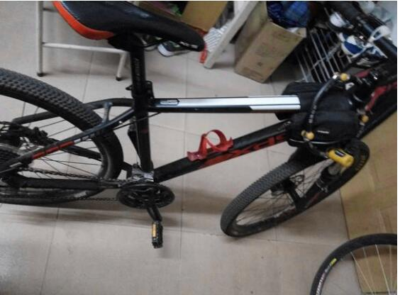
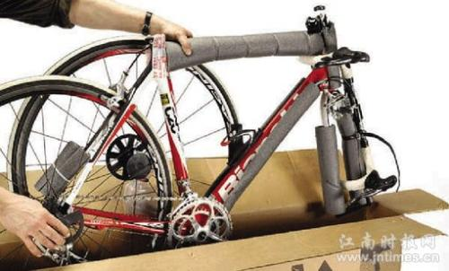
Part 1
项目简介
*
大件商品邮寄麻烦
自行车，台式电脑等的大件商品，邮寄到买方的过程中担心磕磕碰碰的
自行车需要拆开再邮寄

Slide 7


Part 1
项目简介
*
校易是一款大学生二手交易平台。校易针对的是大学生的校内市场，使得大学生校内的二手交易更加方便，安全。

Slide 8
二、项目功能

Slide 9
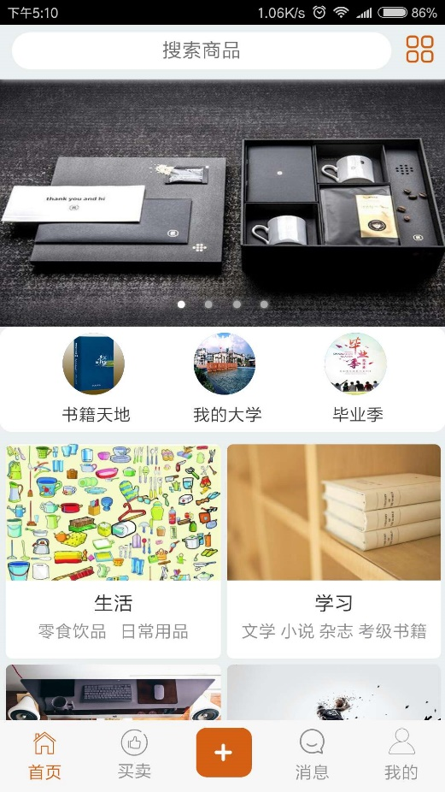
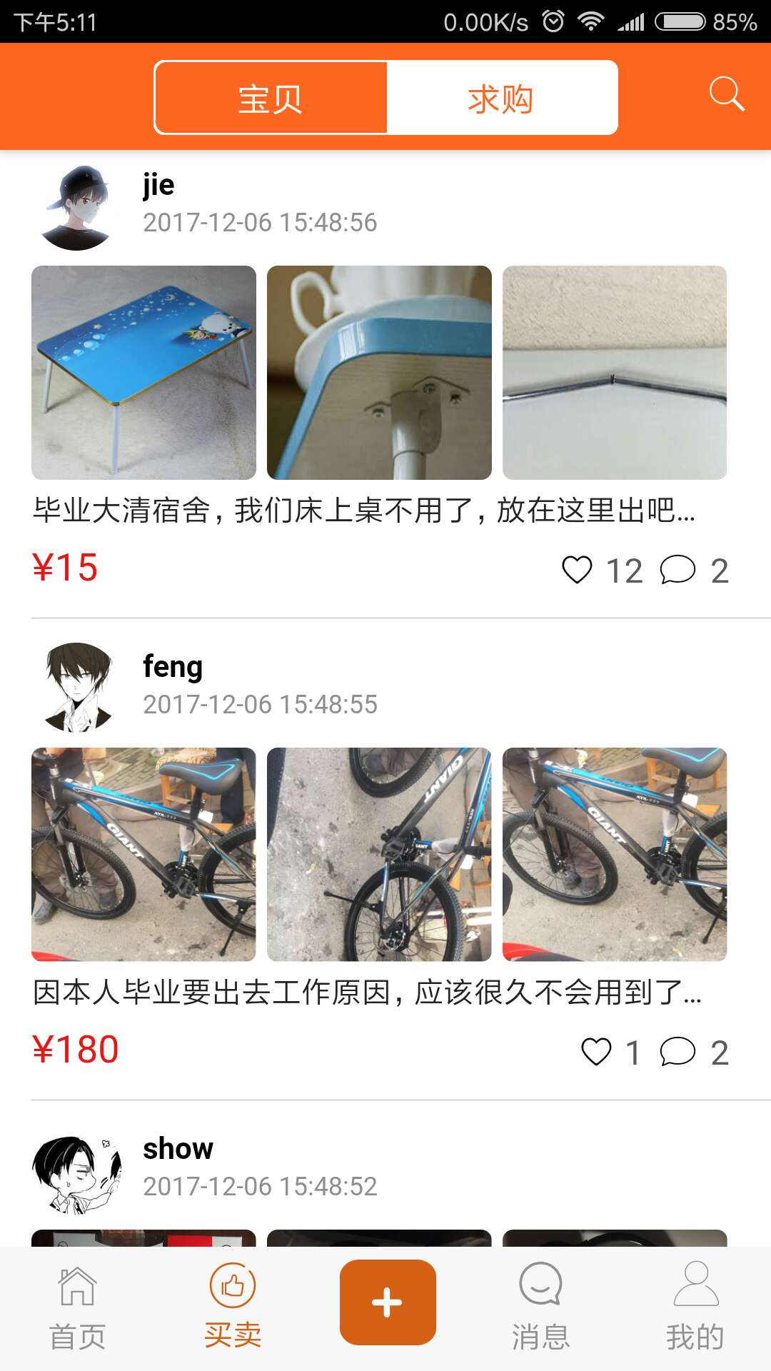
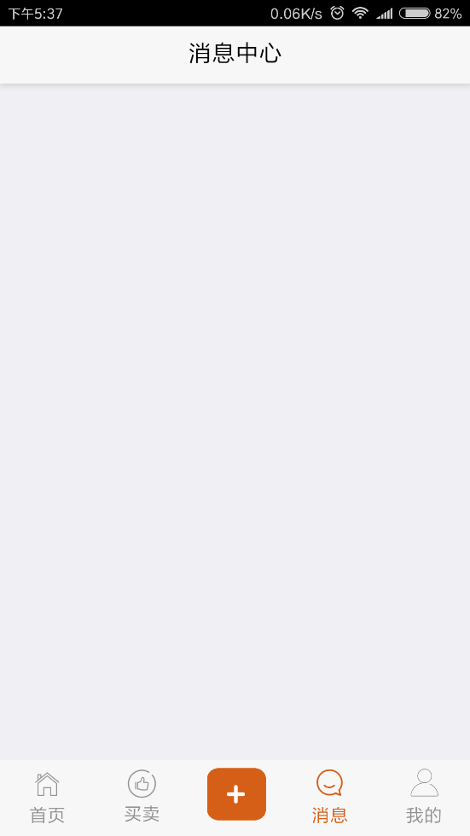
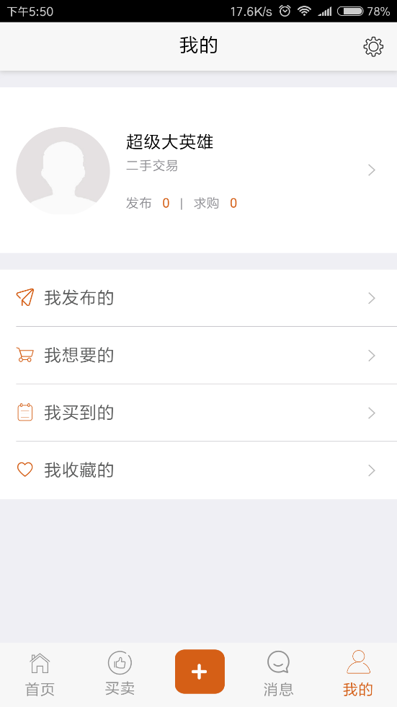
Part 2
项目功能——主要界面
*
首页
买卖
消息
我的

Slide 10
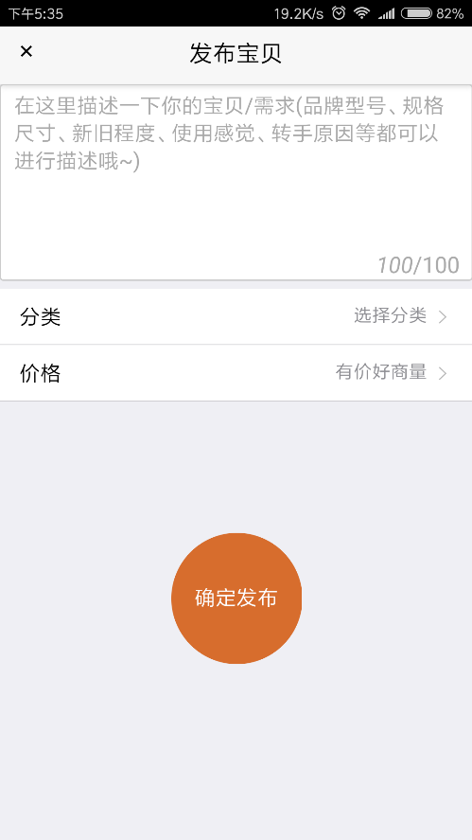
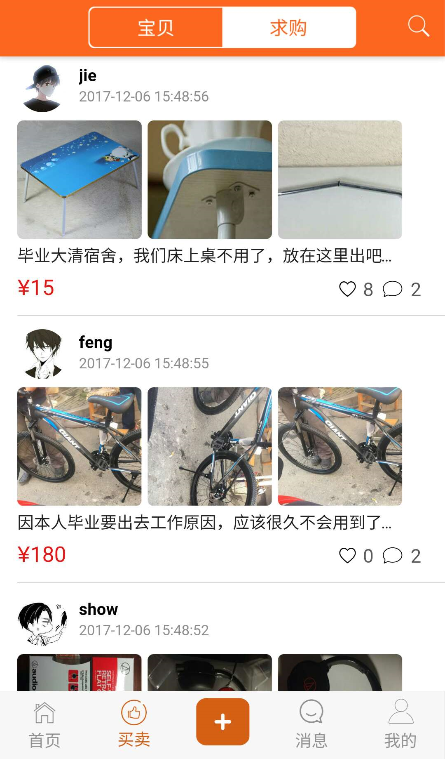
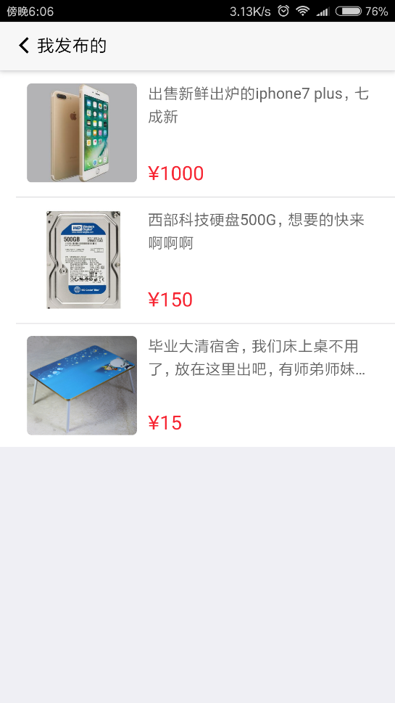
Part 2
项目功能——发布商品
*
发布商品
发布成功
买卖家联系
交易成功

Slide 11
三、项目特色
针对大学校园
简便的交易方式

Slide 12
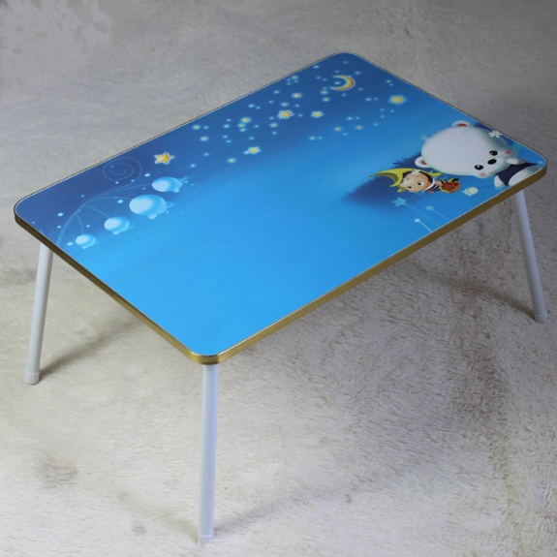
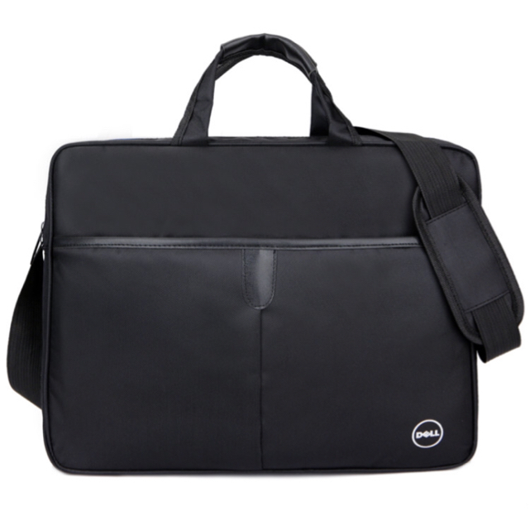
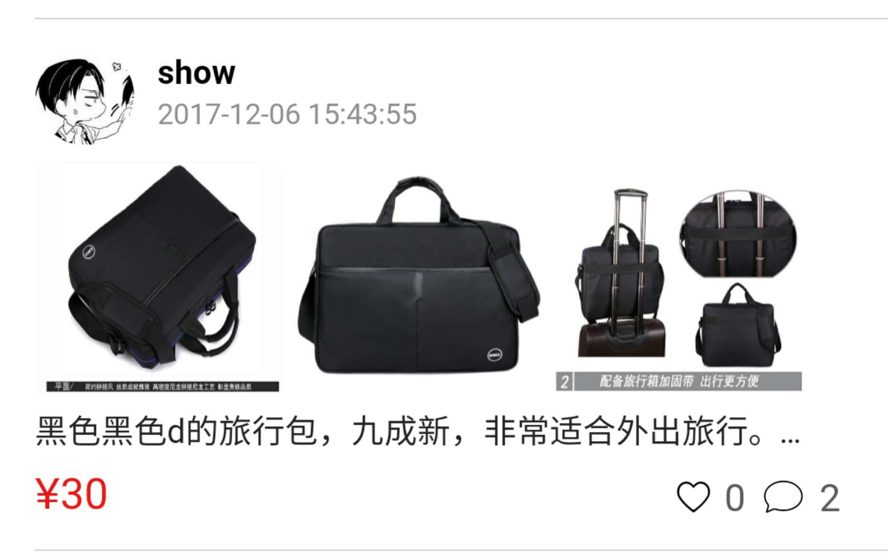

Part 3
针对大学校园
*
已获
投资
毕业季的旧物品太多太多
挂上校易平台，创造一定的价值

Slide 13


Part 3
简便的交易方式
*
那个床上桌下午在教学楼楼下交易吧
可是我今天没课，不想去教学楼，拿到宿舍楼下吧。可以吗？
那，好吧
Yeah，太好了，宿舍楼下就能拿
AND
Notes:
校易上进行交易的大都是本校学生，发布供求信息时提供了真实的联系方式，
商品价格及质量可以直接当面确定，相对于那些纯商业网站安全很多

Slide 14
五.技术实现

Slide 15


Part 5
技术实现（spring-boot后台+h5前端）
*
已获
投资
上传数据
上传数据
下载数据
下载数据
上传数据
上传数据
服务器
下载数据
下载数据

Slide 16
演示完毕
团队队长：李杰
团队成员：冯文雄 周振朋 柯新钿 禤锦辉 阿卜力孜
校易团队

